Slide 1
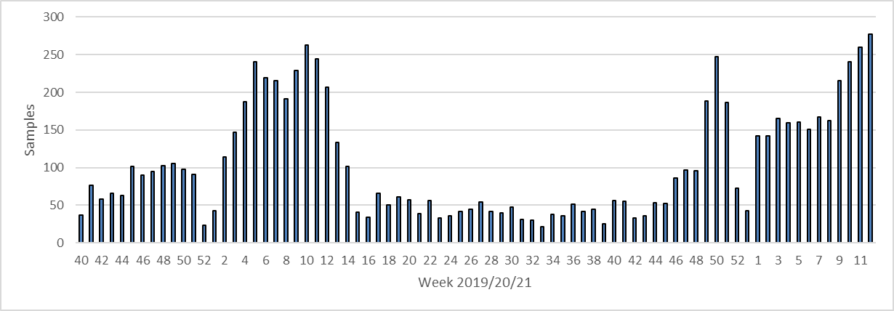
KW12: 59 Praxen
Sentinel 2020/21 KW12: 3566
2019/20 Sentinel KW12: 3305
2019/20 Sentinel
gesamt: 4637
Rekrutierung neuer Sentinelpraxen
Aktive Betreuung
Kurier
SARS-CoV-2 Diagnostik

Slide 2
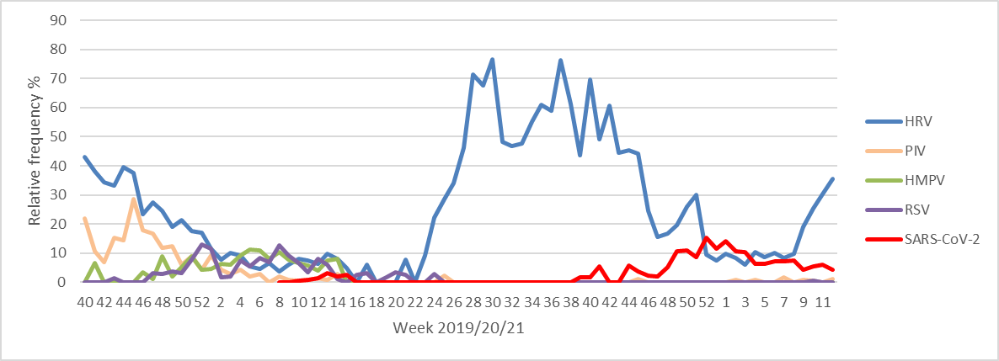
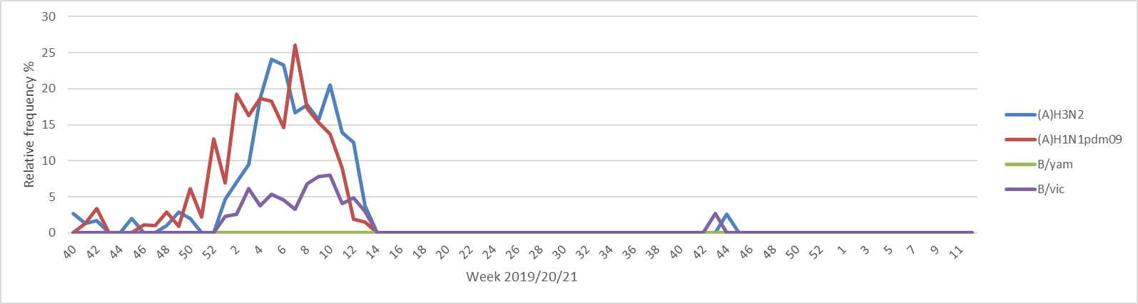
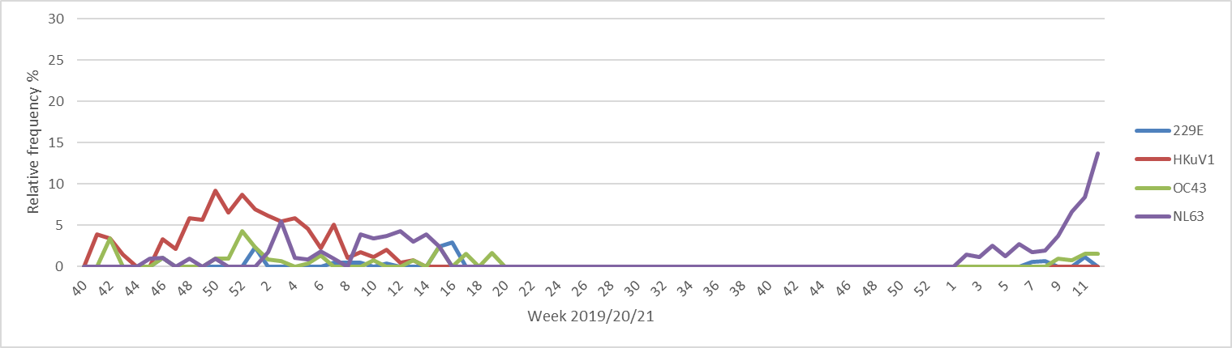
Partieller Lockdown
Lockdown

Slide 3
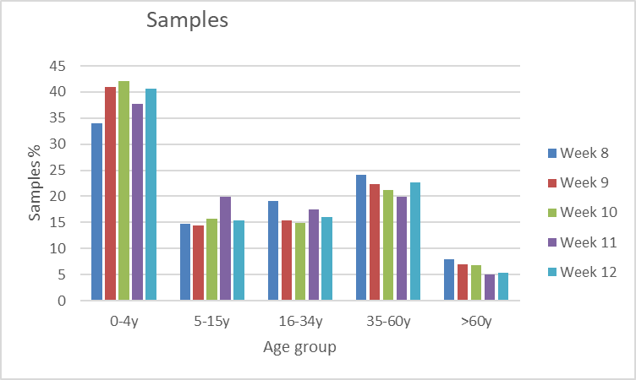
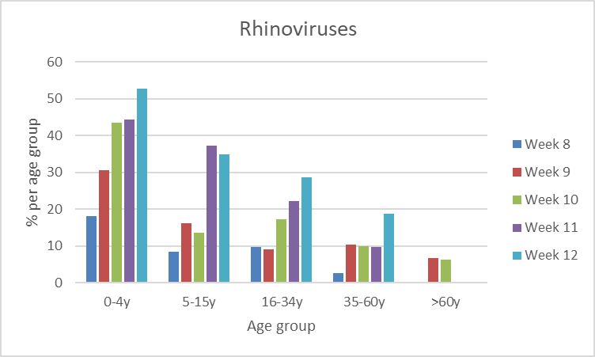

Slide 4
